Slide 1
§ 1.1 基本概念、顺序统计量与经验分布函数
1.1.1基本概念
总体与个体
抽样、简单随机抽样
样本、简单随机样本与样本空间
统计量与样本矩

Slide 2
一、总体和个体
一个统计问题总有它明确的研究对象.
研究对象的全体称为总体(母体)，
组成总体的每个元素称为个体.
总体
…
研究某批灯泡的质量

Slide 3
然而在统计研究中，人们关心总体仅仅是关心其每个个体的一项(或几项)数量指标和该数量指标在总体中的分布情况. 这时，每个个体具有的数量指标的全体就是总体.
某批
灯泡的寿命
国产轿车每公里
的耗油量
国产轿车每公里耗油量的全体就是总体
该批灯泡寿命的全体就是总体

Slide 4
总体：
所研究的对象的某个(或某些)数量指标的全体称为总体,它是一个随机变量(或多维随机变量)，记为 .
的分布函数和数字特征称为总体分布函数和总体数字特征.

Slide 5
例如:研究某批灯泡的寿命时，总体 是这批灯泡的寿命，而其中每个灯泡的寿命就是个体。
每个
灯泡的寿命
总体
个体

Slide 6
又如:研究某批国产轿车每公里的耗油量时，总体X是这批轿车每公里的耗油量，而其中每辆轿车的耗油量就是个体。
国产轿车每公里
的耗油量
国产轿车每公里耗油量的全体就是总体

Slide 7

类似地，在研究某地区中学生的营养状况时，若关心的数量指标是身高和体重，我们用 和 分别表示身高和体重，那么此总体就可用二维随机变量( , ) 来表示，而每个学生的身高和体重就是个体.

Slide 8
二、样本 简单随机样本
1）抽样和样本
为推断总体分布及各种特征，按一定规则从总体中抽取若干个体进行观察试验，以获得有关总体的信息，这一抽取过程称为 “抽样”，所抽取的部分个体称为样本. 样本中所包含的个体数目称为样本容量.

Slide 9

样本的抽取是随机的，每个个体是一个随机变量.容量为n的样本可以看作n维随机变量，表示为
而一旦取定一组样本，得到的是n个具体的数 (x₁,x₂,…,x_{n})，称其为样本的一个观察值，简称样本值 .
定义：样本 可能取值的全体，构成样本空间(sample space), 记为

Slide 10
2）简单随机样本
由于抽样的目的是为了对总体进行统计推断，为了使抽取的样本能很好地反映总体的信息，必须考虑抽样方法.最常用的一种抽样方法叫作“简单随机抽样”，它要求抽取的样本满足下面两点:
1. 样本 中每一个 与所考察的总体有相同的分布.
2. 相互独立.

Slide 11
由简单随机抽样得到的样本称为简单随机样本，它可以用与总体独立同分布的n个相互独立的随机变量 表示.
简单随机样本是应用中最常见的情形，今后，当说到“ 是取自某总体的样本”时，若不特别说明，就指简单随机样本.

Slide 12
设 是总体 的一个简单随机样本，
1)若 为离散型总体，其分布律是p(x),则 的联合分布律为
p(x₁) p (x₂) … p (x_{n})
2)若 为连续型总体，其概率密度是f(x)，则 的联合分布密度为
f (x₁) f (x₂) … f (x_{n})

Slide 13
统计是从手中已有的资料 — 样本值，去推断总体的情况 — 总体分布F(x)的性质.
样本是联系二者的桥梁
总体分布决定了样本取值的概率规律，也就是样本取到样本值的规律，因而可以由样本值去推断总体.

Slide 14
三、统计量
1. 统计量的定义

Slide 15
实例1
是
不是

Slide 16
2. 几个常用统计量的定义
(1) 样本均值
其观察值
(2) 样本方差

Slide 17
其观察值
(3) 样本标准差
(4)修正 样本方差

Slide 18
(5) 样本k 阶(原点)矩
其观察值
(6) 样本k 阶中心矩
其观察值

Slide 19
(7)二维随机向量样本矩

Slide 20
记
定理1 若 的二阶矩存在，则有
定理2 若 的2k阶矩存在，则有

Slide 21
1.1.2顺序统计量

Slide 22
样本分位数与样本中位数
样本中位数也是一个很常见的统计量，它也是顺序统计量的函数，通常如下定义：
样本极差是一个很常用的统计量。

Slide 23
§1.1.3 经验分布函数
定义：
为经验分布函数 (empirical distribution function).

Slide 24

实例

Slide 25
此经验分布函数是一个分布函数；
对于x的 每一个固定的值，它又是样本
的函数，因而它是一个统计量.
定理 （格列文科定理） 设总体的分布函数为F(x),经验分布函数为F_{n}(x),则对任何实数x有

Slide 26
经验分布函数的性质
(1) 经验分布具有分布函数的基本性质: 单调，
非降，左连续.

Slide 28

§1.1.4 几个重要分布
一、分布
若连续型 r.v 具有概率密度
则称 服从参数为
的分布,记作
其中 均为正常数,分别称为形状参数和尺度
参数。 是含参变量的广义积分。

Slide 29
这里 是含参变量的广义积分。
函数具有以下性质:
(1)
(2)
(3)对自然数n,
分布在水文统计、最大风速或最大风压的概率计算中经常要用到.

Slide 30
不少常见的重要分布是分布的特殊情形.
当 时, 分布即是参数为 的指数分布;
当 时, 分布则是统计学中十分重要的 分布,其概率密度为

Slide 31
性质1 设 ~ (, )，则E( )= / , D( )= / .
性质2 设 _{i}~  (_{i}, )， i=1,2,…,n，且
相互独立，则 ₁＋ ₂+…+ _{n} ~ (₁+ ₂+…+ _{n} , )

Slide 32
统计量的分布称为抽样分布.
自由度是指上式右端包含的独立变量的个数.

Slide 33
证明

Slide 34
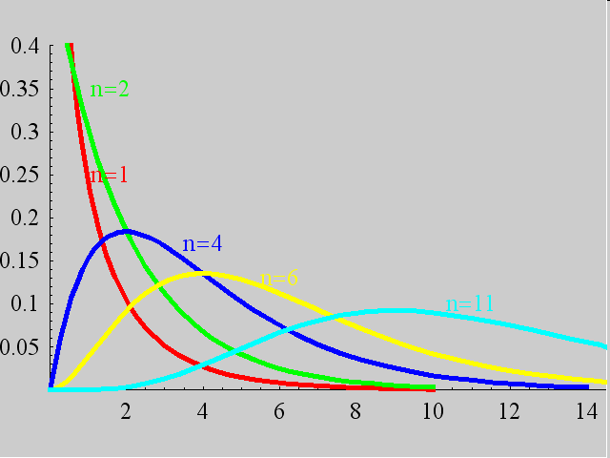

Slide 35
性质1
( 此性质可以推广到多个随机变量的情形. )
性质2

Slide 36
三.
t 分布又称学生氏(Student)分布.

Slide 37
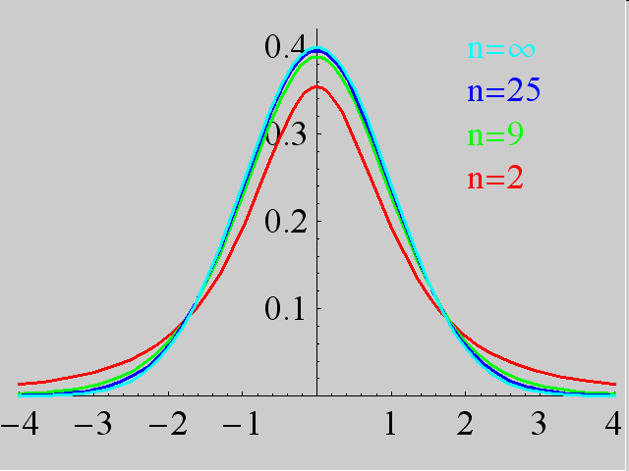
当n充分大时,
其图
形类似于标准正态
变量概率密度的图
形.

Slide 38
四.

Slide 40
例1.设总体 和 相互独立，同服从
分布，而 和
分别是来自 和 的简单随机样本，求统计量
的分布.
解：

Slide 42
例2.设总体 服从
分布，而
是来自 的简单随机样本，求
统计量
的分布.
解：

